Slide 1
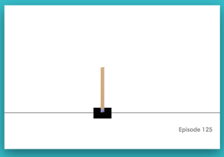
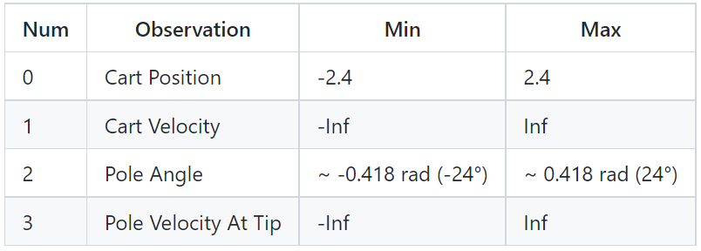
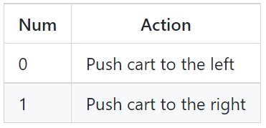
Policy Grandient 作业
● 环境中有一辆小车，在一维无阻力的轨道上运动，车上连接一根活动杆，杆会左右摇摆。
● 游戏规则：
（1）操纵小车左右移动，使它上面的木棒能够保持平衡。
（2）当小车偏离中心4.8个单位，或杆的倾斜超过24度，任务失败。
（3）智能体的目标是坚持尽量长的时间，对于任意一个action，只要不导致任务失败，reward +1。
● 在100次连续试验中，当平均奖励大于或等于195.0时，认为已解决。

Slide 2

代码实现
在pg/pgradient.py、pg/ppo.py文件TODO位置，填写你的代码实现。
使用pg/pgradient.py运行你的代码。

Slide 3
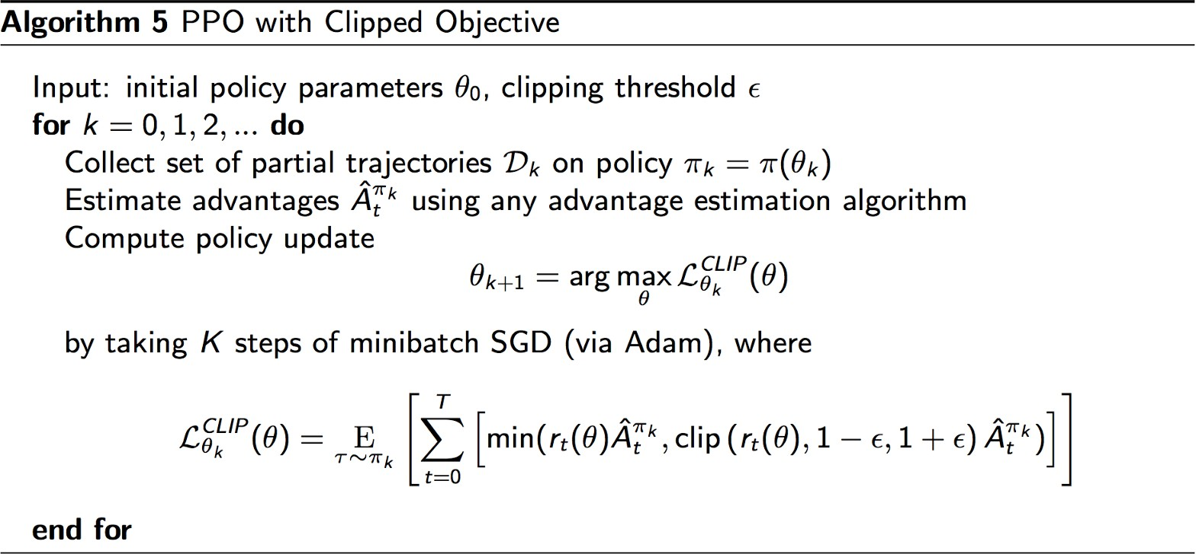
Policy Optimization (PPO)
PPO have the stability and reliability of trust-region methods but are much simpler to implement, requiring only few lines of code change to a vanilla policy gradient implementation.

